Slide 1
Persónuafsláttur þróun frá upptöku staðgreiðslu 1988
Hvernig var persónuafsláttur ákveðinn við upptöku staðgreiðslu skatta og hvaða áhrif hafa ákvarðanir um upphæð persónusafsláttar haft á skattbyrði öryrkja

Slide 2
Staðgreiðsla skatta
Þann 1. janúar 1988 tóku gildi svokölluð staðgreiðslulög
Lengst af 20. öldinni höfðu verið uppi kröfur um að tekin væri upp staðgreiðsla skatta í stað þess að þeir væru greiddir af tekjum ársins á undan
Gagnrýnt hafði verið að það kæmi sér ákaflega illa fyrir einstaklinga að greiða skatta eftirá
Tekjur gátu sveiflast mikið á milli ára

Slide 3
Hvaða rök lágu á bak við ákvörðun persónuafsláttar 1. janúar 1988
Persónuafsláttur hækkaði umtalsvert, enda átti hann að „dekka“ alla frádrætti sem heimilaðir voru í eldra skattkerfi
Skattbyrði átti ekki að þyngjast við breytinguna
Átti hann ekki síst að tryggja það að lífeyrisþegar bæru ekki hærri skattbyrði eftir en áður
Greiddu því elli- og örorkulífeyrisþegar ekki skatt af grunntekjum frá Tryggingastofnun nema um umtalsverðar umframtekjur væri að ræða.

Slide 4
Skattbyrði elli- og örorkulífeyrisþega við gildistöku laganna
Persónuafsláttur var ákvarðaður 13.235 kr. við upptöku staðgreiðslu
Staðgreiðsluhlutfall 35,2%
Skattleysismörk voru því 37.591 kr. á mánuði
Elli- og örorkulífeyrir 8.649 kr, tekjutrygging 15.450 og var því grunnlífeyrir 24.099 kr. og að viðbættri heimilisuppbót að fjárhæð 5.816 kr. samtal 29.915 kr. á mánuði
Skattleysismörk því ríflega 27% hærri en grunnlífeyrir með heimilisuppbót
Árið 2013 voru sömu tekjur 153.333 kr. staðgreiðsla 16.147 kr. þ.e. 10,5% teknanna

Slide 5
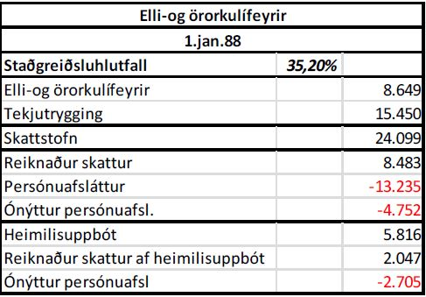

Slide 6
Hvenær fór að halla undan fæti?
Tekin var ákvörðun um að aftengja persónuafslátt við lánskjaravísitölu 1995
Iðgjöld í lífeyrissjóði urðu skattfrjáls
Persónuafslætti handstýrt af ríkisvaldinu til ársins 2009 þegar hann var tengdur neysluverðsvísitölu
Aftengdur aftur 2010

Slide 7
Á hverja hefur persónuafsláttur áhrif?
Persónuafsláttur er föst upphæð og hefur mest áhrif á þá tekjuminnstu
Mikil rýrnun á raungildi hans frá upptöku staðgreiðslulaga
Í upphafi staðgreiðslu voru greidd 14,3% af meðallaunum verkafólks í staðgreiðslu en 17% af meðallaunum á almennum vinnumarkaði
2013 var hins vegar einungis 1% munur á hlutfalli launa hjá þessum hópum sem fór í staðgreiðslu skatta

Slide 8
Útsvarsgreiðslur
Lífeyrir hefur ekki hækkað til jafns við lágmarkstekjur frá árinu 1995
Elli- og örorkulífeyrisþegar voru undanþegnir greiðslu útsvars í eldra skattkerfi
Greiðsluþáttaka þeirra í útsvari fór hins vegar hæst í um100% árið 2007 og 2009
Rýrnun á raungildi persónuafsláttar leiddi til þess að á árinu 2000 voru lífeyrisþegar byrjaðir að taka þátt í greiðslu útsvars.

Slide 9
Hefði það einhverju breytt ef persónuafslátturinn hefði verið vísitölutryggður?
Ef persónuafsláttur hefði hækkað í samræmi við neysluverðsvísitölu frá 1995 þá hefði hann verið 57.990 kr. á mánuði á árinu 2013
Skattleysismörk hefðu þá verið um 155.000 kr. og elli- og örorkulífeyrisþegar hefðu þá ekki greitt um 10,5% af tekjum sínum í skatta
Hefði hann hins vegar verið tengdur launavísitölu þá hefðu skattleysismörk verið um 220.000 á mánuði eða um 30% hærri en grunnlífeyrir með heimilisuppbót

